Slide 1
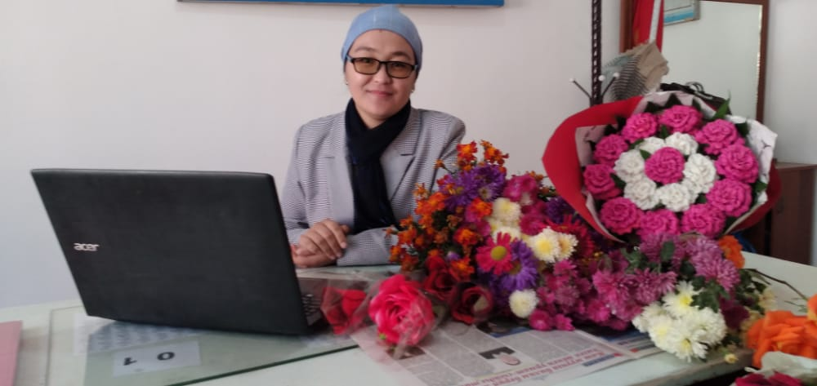
Кыргыз тили жана адабияты мугалими
АйтгҮл туляк кызы

Slide 2
Ата – энелер мектебине куш келиңиздер!

Slide 3
Ата-энелер мектебинин түзүүнүн зарылчылыгы:
Ата – эненин мектеп менен байланышынын начардыгы
Ата – эненин сабактарга кызыгып катышпоосу
Окуучулардын үйдөн сабак аткарбай келиши
Тарбия маселесинде жалгыз мугалимдин күнөөлүү болушу
Балдардын билим тарбиясына кызыгуусунун жоктугу
Окуучулардын убакытты туура эмес пайдаланып жатышы

Slide 4
Үчтүн айынын жыйырма беши Тема: Билимден мурун тарбия менен жөндөмдүүлүк.

Slide 5
Сабактын максаты:
Баланын билим, тарбия алышын эки тараптан камсыз кылып, турмуштан өз ордун табууга, адептүүлүккө, ыймандуулукка, жоопкерчиликтүү болууга, жөндөмүн өнүктүрүүгө тарбиялоо жолдору жөнүндө кеңири түшүнүк алышат;
Балдардын билим алуусунда АТА-ЭНЕНИН ЖООПКЕРЧИЛИГИ ӨТӨ ЧОҢ ЭКЕНДИГИН СЕЗИШЕТ;
Мектеп менен ата – эне бириксе, балдарда болот келечек.
Ата – энелер сабакта «Мен үчүн менин ата – энем» деген темада балдар тараптан видеону талкуулоо менен маек жүргүзүшөт.

Slide 6
Куш бийиктикке эки канаты менен учат.
Окуучу дагы алдыга жылыш үчүн эки канат керек.
Бири – билим, экинчиси – тарбия.
Билимди – бала мектептен алса, тарбияны – ата – эне берет.
Ал эми мектеп менен ата – эне бириксе , балдарда болот келечек.
Мугалимдин балага билим берүүсүндөгү ийгилиги – үй бүлөдө ата – эненин балага көңүл буруусуна байланыштуу чечилет.

Slide 7
Ата – энелер балдарынын, мугалимдер окуучулардын каректерине карап жатканда , өлкөнүн эртеңине карап жаткандай карашыбыз керек!
Тарбиялуу, билимдүү, ийгиликтүү инсан
Коомчулук
Ата - эне
Мектеп

Slide 8
Ата – эне жана мугалим
Ата- эненин мектеп жана мугалим менен болгон байланышы эң биринчи кезекте баласынын таалим - тарбиясына , өздөрүнө керек. Анан ошол таалим – тарбияны жакшы ишке ашыруу үчүн мугалим сиз менен байланышта болуп турса артыкчылыктуу болот.

Slide 10
Урматтуу жакшы адамдар!
Ата-энелер мугалимдерди, мугалимдер ата-энелерди күнөөлөгөндү токтотуп, ар бири өзүнө жакын турган колдорго колун сунуусу керек. Колдор такыр бош калбашы керек. Бош калган колдор акыры түбү эмнеге алып келип жатканына азыркы учурда көп эле күбө болуп жатабыз.

Slide 11
Кылмыш кылган колдор да, бир убакта кичинекей эмес беле?
Желим ок жыттанган колдор да,бир учурда наристенин жыпар жытына бөлөнүп, уктабады беле?
Ушул кандуу колдор да , бир учурда сүт жыттанчу эмес беле?
Ушул жаман сөздөр менен баарын тилдеп жаткан ооз бир убакта, ккурсагы ачса «апа», суусаса «суу» , араң гана «ата», «апа» дечү эмес беле?

Slide 12
Бардык терс көрүнүштөр , азаптар , сунулган колду убагында кармай албагандыктан башталды. Ал кичинекей колду убагында кармай албагандар, кийин издесе да таба алышпайт.

Slide 14
Көңүл бөлгөнүңүздөр үчүн чоң рахмат.

